Slide 1
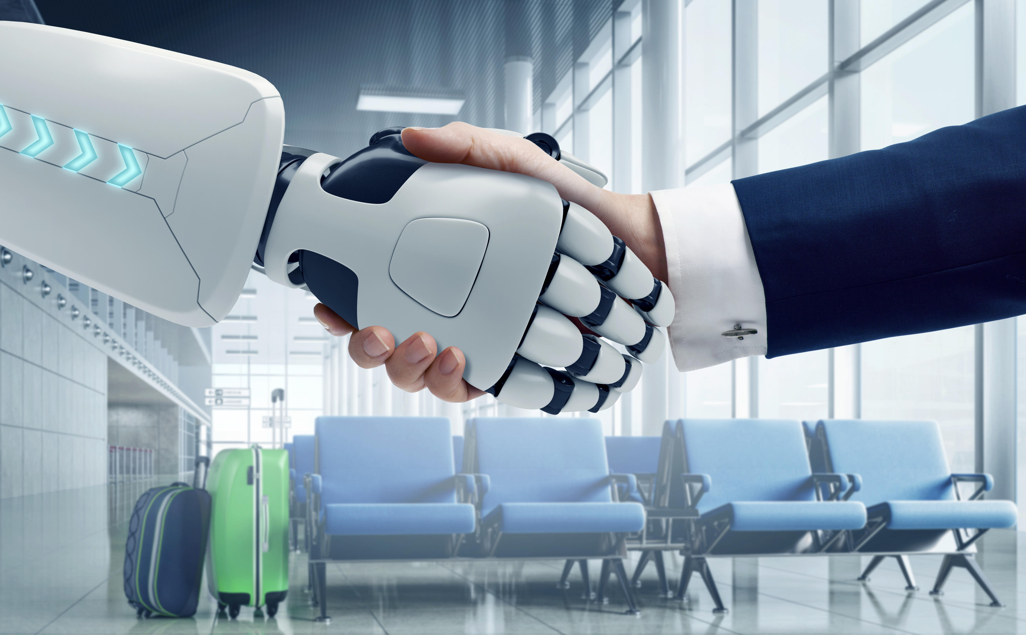
Оффер для партнеров компании «KIKI RoboLab» по производству роботов –промоутеров
«Роботизация бизнеса –как эффективное направление повышения конкурентоспособности организации»
2022 год

Slide 2
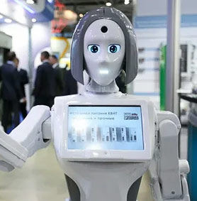
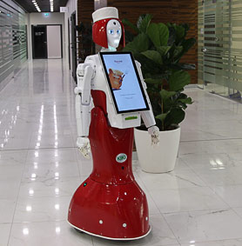
О нашей компании «KIKI RoboLab»
В конце 2014 года, компания «KIKI RoboLab» начала вести разработки и подготовку, к производству человекоподобных сервисных роботов, которые могут не только поддерживать беседу и передвигаться, но и жестикулировать, проявлять эмоции и обучаться.
Роботехническое направление, компания взяла неслучайно – начало положили системные решения, которые предназначались проекту по роботам телеприсутствия, которыми заинтересовались руководство компании.
KIKI RoboLab сегодня – это:
высокие технологии и инновации для бизнеса;
высококвалифицированные инженеры-разработчики;
опыт работы в сфере робототехники.
Флагманским продуктом компании является сервисный робот KIKI, которого можно купить и взять в аренду на мероприятие или выставку. Также ведется производство и продажа роботизированной кассы самообслуживания ARC 70.
Основная задача нашей компании - создание таких инструментов, которые позволят Вам эффективно продвигать свои товары и услуги, а также увеличивать продажи. Таким инструментом и стал робот KIKI. Этому способствовала и команда из высококвалифицированных инженеров, и возможности производств подразделений в Праге, Китае и Москве.

Slide 3
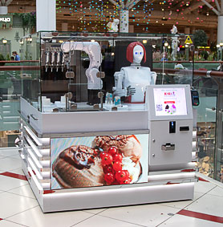
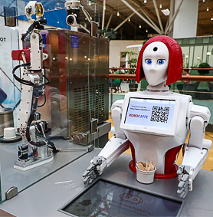
Продажа роботов-промотеров для Вашего бизнеса оптом и в розницу!
Робот-промоутер – новый эффектный формат на рынке продвижения и рекламы!
Интерактивный робот KIKI- это 5 решений для вашего бизнеса!
ОТЕЛЬ
01
Мы официальные производители робота KIKI ,который работает под управлением «комбинированного интеллекта».
Наша компания предлагает Вам продажу роботов для Вашего бизнеса!
При заказе от двух роботов-скидка 10,0%.
Отсрочка оплаты до 30 дней!
Доставка в течении 7 дней!
.
РЕСТОРАН
02
ОФИС
.
03
МАГАЗИН
.
04
05
EVENT

Slide 4
Преимущества интерактивного робота KIKI
KIKI работает под управлением «комбинированного интеллекта». Это сочетание самообучающейся нейронной сети и человека, который «помогает» нейронной сети принимать правильные решения, выдавать правильные ответы, соответствующие контексту в сложных вопросах. Таким образом, сеть обучается и при возникновении аналогичной ситуации уже справляется самостоятельно, без участия человека.
17-степеней свободы
70 мм-клиренс колес
80 кг-общая масса робота

Slide 5
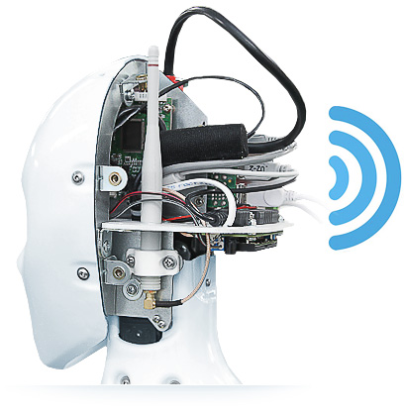
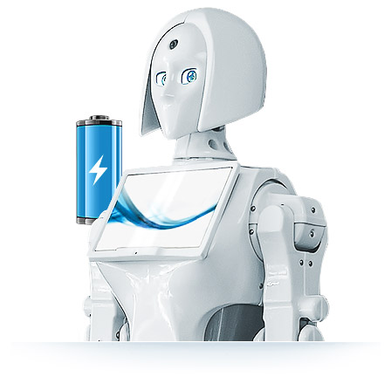
Характеристики интерактивного робота КИКИ
Подвижная управляемая платформа
Система детекции препятствий и их объезда – ультра звуковые датчики по периметру робота позволяют точно детектировать препятствия, останавливаться и запускать систему их автоматического объезда.
Возможность автономного общения с клиентом
Система распознавания речи. Благодаря когнитивному ядру и заложенным в него нейросетевым технологиям робот восприимчив к глубокому машинному обучению и способен работать с большими объёмами информации. Количество консультационных модулей может достигать 10 000.
04
01
Вмонтированная в голову камера
Система распознавания лиц. Фиксирует попадание лица человека в поле зрения робота и запускает систему автоматического диалога. Позволяет узнавать постоянных клиентов и приветствовать их
05
Технические характеристики
Габариты Kiki (в состоянии покоя) ВхШхГ: 1600 х 570 х 700 мм. Корпус состоит из несущего металлического каркаса и декоративной пластиковой облицовки, при этом вес робота составляет – 80 кг.
.
02
06
Система распознавания речи
03
Поддержка Multitouch нагрудного монитора
Высококачественный тачскрин дисплей HD разрешения позволяет отображать любую необходимую информацию, позволяет например выводить электронное меня ресторана для выбора клиентом блюд для заказа ФОТО
Система приема платежей
Система приема платежей – встроенный пинпад для приема оплаты картой эпл пеем, самсунг пеем, чековый принтер для распечатки чека и номера заказа. Автоматическая передача заказа в систему ресторанного ПО.
.
07

Slide 6
Отзывы об интерактивном роботе КИКИ
Компания Гефест Капитал - это лидер на рынке производителей интерактивной, проекционной и голографической рекламы, активно развивается в event сегменте и занимает высокую позицию среди компаний по застройке эксклюзивных выставочных стендов.

Slide 7
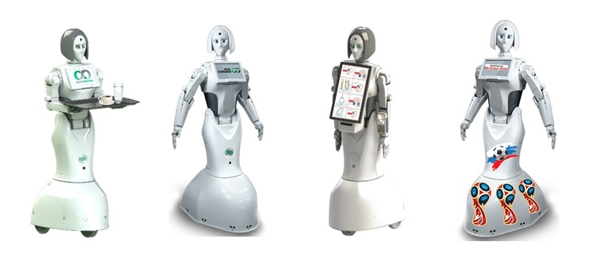
Преимущества работы с нами
ПРИБЫЛЬНЫЙ БИЗНЕС
Отличный шанс начать собственный бизнес при поддержке и под маркой одной из ведущих робототехнических компаний России.
РАБОТА ЗА РУБЕЖОМ
Компании и ИП из стран СНГ, Европы и Азии могут стать дилерами. Развитие собственной сети за рубежом является одним из приоритетных направлений.
ОТСУТСТВИЕ КОНКУРЕНЦИИ
Рынок коммерческой робототехники, в настоящее время находится в начальной стадии развития, поэтому конкуренция незначительная.
ТЕХНОЛОГИИ БУДУЩЕГО
На сегодня, компанией продано свыше 1000 роботов, согласовано свыше 500 крупных контрактов по поставке, в страны ближнего, дальнего зарубежья.
Начните свой бизнес с компанией «KIKI RoboLab»!

Slide 8
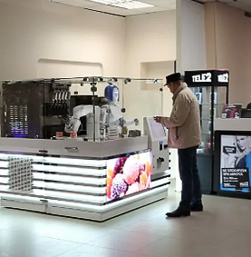
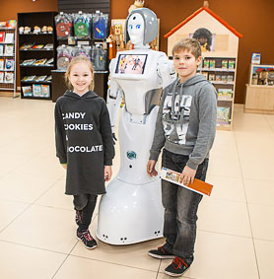
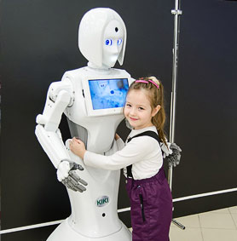
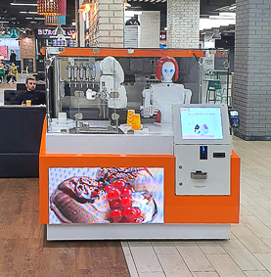
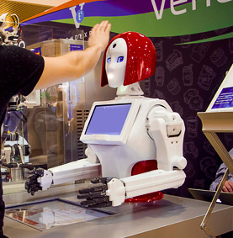
Примеры наших работ
KIKI приготовит вам мороженое на VendExpo-2019!
«KIKI RoboLab» представила на выставке робо-киоск с десятком сортов мягкого мороженого. Заказ у вас примет андроид (через тач-скрин или в ходе беседы), а наполнит и отдаст рожок рука-манипулятор. Оплачивается заказ банковской картой или наличными.
KIKI провела детский праздник для «Дочек-сыночков»
Робот KIKI встречала маленьких гостей на детском празднике, организованном сетью магазинов «Дочки-сыночки». KIKI помогала ведущему праздника развлекать детишек, пока их родители спокойно совершали покупки.
Автономный робо-киоск KIKI-iceСream запущен в Нижнем Новгороде
Автономный робо-киоск KIKI-iceСream отгружен и запущен в г.Нижнем Новгород ТРК «Небо».
KIKI успешно обслуживает гостей в «Теремке»
Робот, получивший имя «Маруся», умеет предоставлять информацию о блюдах, принимать заказы, оплату банковскими картами или смартфонами без установки дополнительных приложений, а также поддерживать диалог с гостями на разные темы.
Автономный робо-киоск KIKI-iceСream запущен в Рязани
Автономный робо-киоск KIKI-iceСream отгружен и запущен в г.Рязань ТЦ «Барс».

Slide 9
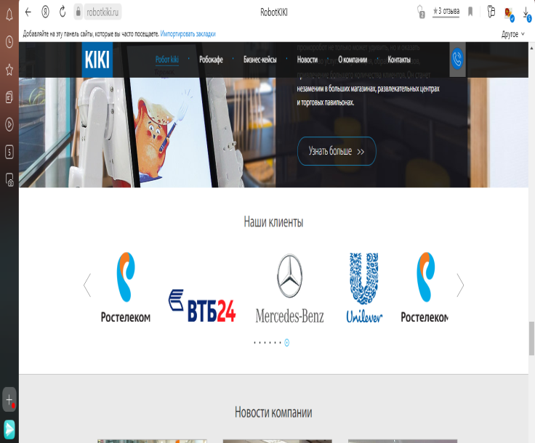
Наши Клиенты
01
ВТБ24
02
Ростелеком
Unilever (Юнили́вер) - британская компания, один из мировых лидеров на рынке пищевых продуктов и товаров бытовой химии (в том числе парфюмерии). Штаб-квартиры - в Лондоне (Великобритания).
03
MAIL.RU
Mercedes-Benz - торговая марка и одноимённая компания - производитель легковых автомобилей премиального класса, грузовых автомобилей, автобусов и других транспортных средств, входящая в состав немецкого концерна «Mercedes-Benz Group». Является одним из самых узнаваемых автомобильных брендов во всём мире. Штаб-квартира Mercedes-Benz находится в Штутгарте , Баден-Вюртемберг, Германия.
Mercedes-Benz
04
05
Unilever
ВТБ 24 - российский коммерческий банк, существовавший до января 2018 года. В дальнейшем присоединен к банку ВТБ с ликвидацией юридического лица и бренда. Специализировался на розничных операциях и кредитовании малого и среднего бизнеса. Сеть банка имела более 1 062 филиалов, дополнительных и операционных офисов в российских городах.
06
Другие
ПАО «Ростелеко́м» - российский провайдер цифровых услуг и сервисов. Предоставляет услуги широкополосного доступа в Интернет, интерактивного телевидения, сотовой связи, местной и дальней телефонной связи и др. Занимает лидирующие позиции на российском рынке высокоскоростного доступа в интернет, платного ТВ, хранения и обработки данных, а также кибербезопасности.

Slide 10
Специальное предложение компании «KIKI RoboLab» по производству человеко подобных роботов
01
Заключение крупного контракта по поставке, в страны ближнего, дальнего зарубежья до 30 июня 2022 года-
Предоставляет особую скидку в размере 40,0% плюс
БЕСПЛАТНАЯ ДОСТАВКА!
Свяжитесь с нашим менеджером для получения дополнительной информации!
Наши контакты:
Телефон: 8-888-888-88-88
Сайт компании:ХХХХХХХ
Электронная почта:ХХХХХХ

